Slide 1
Recuperación Mejorada

Slide 2
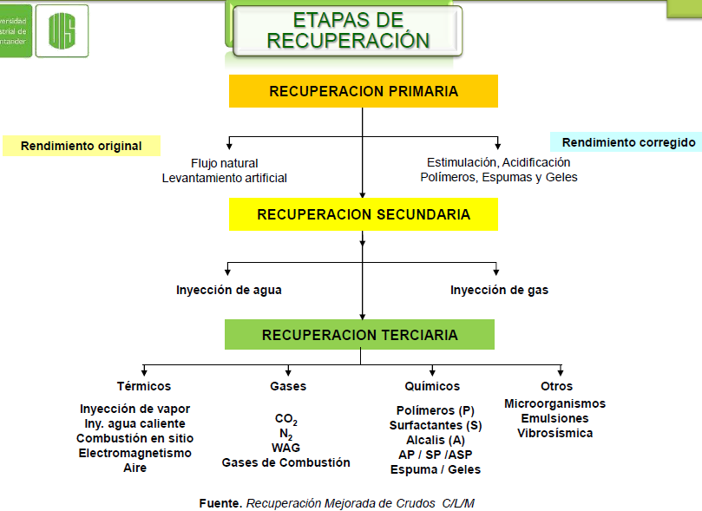
DESCRIPCION METODOS DE RECUPERACION MEJORADA

Slide 3
  QUÉ ES RECUPERACION MEJORADA
Método de recuperación secundaria que consiste en un desplazamiento inmiscible , en el cual el agua inyectada forma un frente de separación, respecto al petróleo remanente en el yacimiento.
Cuenta con 3 etapas: (a) período de respuesta inicial, (b) período de inclinación, (c) período de declinación, que constituye disminución en la producción de petróleo, mientras se incrementa el corte de agua.
INYECCIÓN DE AGUA - WF
La recuperación secundaria es un proceso de inyección de Agua y/o Gas encaminado a mantener o incrementar la energía y/o recuperación de hidrocarburos del yacimiento.

Slide 4
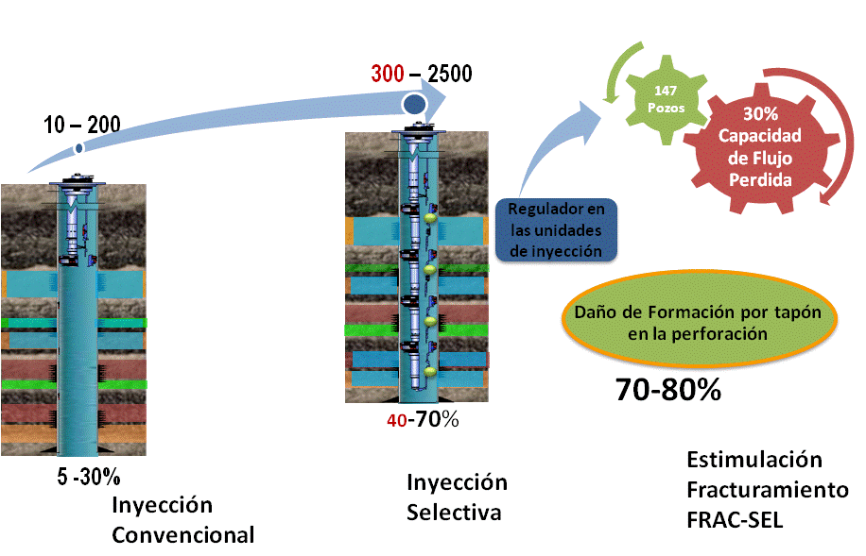
OPTIMIZACION PROCESOS DE INYECCIÓN DE AGUA
EFICIENCIA DE BARRIDO VERTICAL
40-70%
5-30%
Inyección
Selectiva
Inyección
Convencional
Notes:
Explique la diferencia entre inyección de agua simple y selectiva

Slide 6
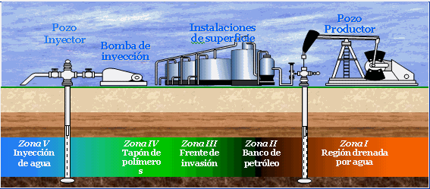
  QUÉ ES RECUPERACION MEJORADA
INYECCIÓN DE AGUA MEJORADA
Método que consiste en realizar una invasión al agua de inyección con tapones de químicos (polímeros, surfactantes, álcali) de alto peso molecular, para que mejore la razón de movilidad agua-petróleo y permitir un desplazamiento y barrido mas eficiente respecto a la inyección de agua convencional.
La recuperación mejorada busca optimizar los procesos de recobro secundario aumentando:
La eficiencia de barrido
Disminuyendo la saturación residual de petróleo
En ambos casos se presenta un incremento de recuperación de petróleo.

Slide 7
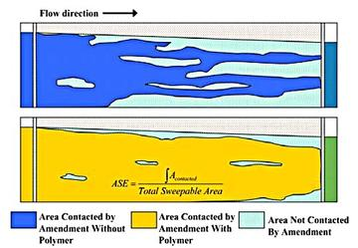
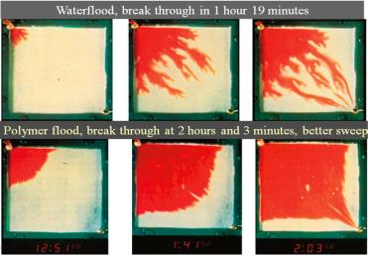
  QUÉ ES RECUPERACION MEJORADA
Proceso de Recobro Terciario o Mejorado (EOR), mediante el cual se optimiza el recobro secundario por inyección de agua (WI) para incrementar el volumen de petróleo recuperado.
Proceso de Inyección de Agua Mejorada
Mejorar la eficiencia de barrido
VERTICAL
AREAL
Inyector
Productor
Inyector
Dirección de flujo
Dirección de flujo
Productor

Slide 8
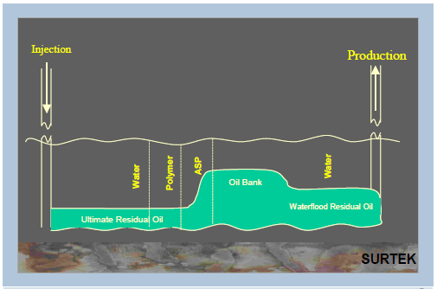
  QUÉ ES RECUPERACION MEJORADA
Reducir la saturación de petróleo residual

Slide 9
  CÓMO SE HACE RECUPERACION MEJORADA
Evaluación técnica de las características del yacimiento (Roca – Fluidos)
  Screening técnico.
Estudio de Factibilidad Técnico – Económica
  Evaluación experimental (determinar la formulación química)
  Simulación del proceso
  Evaluación de escenarios
  Análisis económico por escenarios
  Implementación y evaluación de Piloto
Masificación de la aplicación en el yacimiento.
  Desarrollo por etapas de las diferentes áreas del yacimiento

Slide 10
  CÓMO SE HACE RECUPERACION MEJORADA
Evaluación técnica.
Evaluar las características técnicas tanto de la roca como de los fluidos que contiene, para determinar si es posible la aplicación de métodos de recobro químico.
Propiedades de Roca (Porosidad y Permeabilidad)
Tamaño del yacimiento (espesor)
Propiedades de fluidos
Condiciones de presión y temperatura
Factor de recobro actual (por desplazamiento de agua – gas)

Slide 11
  CÓMO SE HACE RECUPERACION MEJORADA
Estudio de Factibilidad Técnico – Económica.
Evaluar a nivel experimental y por simulación las condiciones de aplicación de Recobro Químico, al tiempo que evaluar su economía.
Laboratorio
  Determina el tipo de químicos (polímeros, Surfactantes, Álcalis)
  Establece la formulación óptima para el mayor recobro de Petróleo
  Definen los tiempos o volúmenes a inyectar
Simulación
  Determina el arreglo de pozos (inyectores-Productores) a afectar,
  Confirma el recobro de petróleo
  Evalúan estrategias de implementación
Análisis Financieros
  Define la estrategia de implementación
Implementación y evaluación del piloto

Slide 12
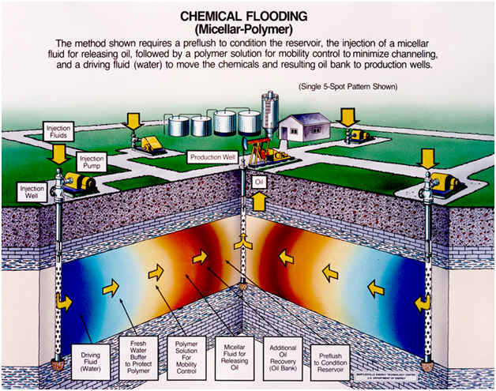
  CÓMO SE HACE RECUPERACION MEJORADA
Chemical Flooding diagram courtesy of DOE

Slide 13
  PORQUÉ SE HACE RECUPERACION MEJORADA
Las tecnologías de Recobro Mejorado con Químicos, permiten aumentar el factor de recobro de yacimientos maduros sometidos a inyección continua de agua y/o gas.
Las aplicaciones de métodos de recuperación mejorada son partículares y no se pueden generalizar de un yacimiento a otro yacimiento, inclusive con características similares de rocas y fluidos
Cada yacimiento debe evaluarse particularizadamente, por lo tanto debe haserce estudios a nivel piloto para asegurar su aplicación y economía antes de una masificación
La masificación de este tipo de tecnologías no se realiza como la inyección de agua la cual puede ser masiva en todo el yacimiento, sino a través del desarrollo por etapas.
Recuperación Mejorada es una forma de acelerar la producción e incrementar las reservas de un yacimiento.

Slide 14
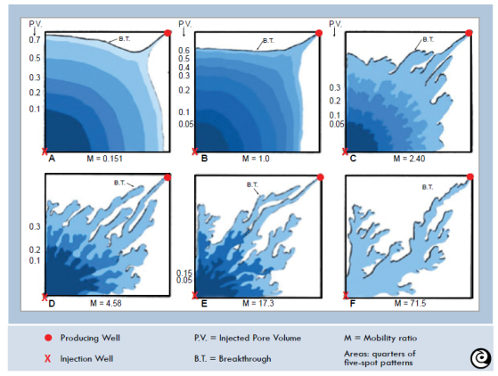
  PORQUÉ SE HACE RECUPERACION MEJORADA
Mejorar la eficiencia de barrido
Movilidad “M” es: Relación entre la movilidad del agua y la del aceite en el yacimiento
Para M = 1
Incrementar viscosidad del agua
M = Fw/Fo

Slide 15
  QUÍMICOS UTILIZADOS EN RECUPERACIÓN MEJORAODA
Polímeros
  Son cadenas de monómeros de compuestos orgánicos que son solubles en agua.
  Incrementar la viscosidad del agua inyectada y mejorar la razón de movilidad agua/petróleo
Surfactantes
  Productos que reducen la tensión interfacial entre Petróleo y crudo.
  Reducir el petróleo residual luego de un proceso de recobro secundario
Álcalis
  Productos que generan con el crudo surfactantes (In-situ)
  Productos que reducen el petróleo residual luego de un proceso de recobro secundario

Slide 16

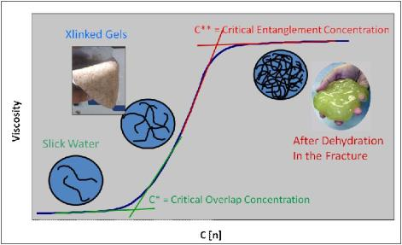
  POLÍMEROS PARA RECUPERACION MEJORADA
Poliacrilamidas
2- propil-amida
(C3H5NO)n
Poliacrilamida,
Derivada del monómero llamado Acrilamida,
Considerada No-Tóxica.
Fácilmente hidratable
Genera un gel suave con el agua

Slide 17
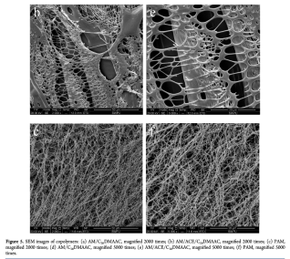
  POLÍMEROS PARA RECUPERACION MEJORADA
Usos de Poliacrilamida
Electroforesis
Autopartes
Lentes de contacto
Gafas
Cirugías faciales
Agricultura
Procesamiento de alimentos
Elementos de aseo (pañales)
Tratamiento de agua para alimentos (floculación)
Lodos de Perforación
Fluidos de Fracturamiento de pozos
Recientemente el uso industrial de mayor desarrollo es en aplicación de Recuperación Mejorada

Slide 18
  POLÍMEROS PARA RECUPERACION MEJORADA
Efectos ambientales de Poliacrilamida
Se reconoce que la Poliacrilamida es No-Tóxica, sin embargo por los crecientes usos en la agricultura y procesamiento de alimentos, se ha puesto especial cuidado en el % de monómero (Acrilamida) presente en ella para este tipo de aplicaciones.
Normalmente el porcentaje de Acrilamida en el polímero es del orden de 0.05% en peso siendo en estos niveles no tóxico
En 1997 la universidad de Kansas en USA, realizó un estudio donde se probó el efecto de la poliacrilamida sobre las condiciones ambientales mostrando que bajo ciertas condiciones no es posible que se genere una de-polimerización que produzca el monómero nuevamente, (Kansas State University).
Nalco Chemical Compañy, realizó un estudio similar, pero no pudo replicar los resultados de la universidad de Kansas.

Slide 19
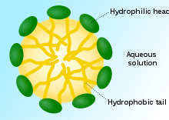

  SURFACTANTES PARA RECUPERACION MEJORADA
Surfactantes
Estereato de Sodio
Fundamentalmente utilizado en la industria del Jabón.
Cerca del 50% de los surfactantes comercializados mundialmente son de esta familia.
4-5-dodecil-Bencensulfonato
Familia de surfactantes usualmente utilizados como reductores de viscosidad.
Utilizado en EOR
Notes:
Substancias orgánicas de caracter ambifilicos, es decir, pueden ser hidrofóbicos o hidrofilicos…

Slide 20
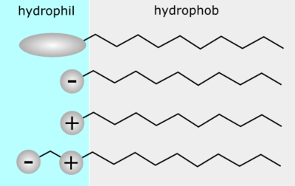
  SURFACTANTES PARA RECUPERACION MEJORADA
Los surfactantes pueden ser Hidrofóbicos o hidrofílicos. Tienen una cabeza Polar y una cadena no polar.
Clasifican
Aniónicos
Catiónicos
No iónicos
Los surfactantes se difunden en la interface de dos fluidos. La cabeza generalmente polar se orienta hacia el fluido más polar como el agua. La cadena no polar de difunde en el fluido no polar como el crudo o el gas.

Slide 21
  SURFACTANTES PARA RECUPERACION MEJORADA
Usos de Surfactantes
Industria de Jabones
Reductores de fricción
Generar emulsiones
Tratamientos de agua
Procesamiento de alimentos
Industria alimenticia
Fluidos de estimulación
Lodos de Perforación
Recientemente el uso industrial de mayor desarrollo es en aplicación de Recuperación Mejorada

Slide 22
  SURFACTANTES PARA RECUPERACION MEJORADA
Efectos ambientales de Surfactantes
La mayoría de los surfactantes aniónicos y no iónicos son no tóxicos teniendo un LD50 comparable con el cloruro de sodio (sal).
Los surfactantes catiónicos tienen LD50 algo menores, los alkilbencil son irritantes para la piel, por tanto deben restringirse el contacto con ella.

Slide 23
  ÁLCALIS PARA RECUPERACION MEJORADA
Los Álcalis son compuestos comunes en la naturaleza, gran parte de ellos se obtienen en canteras naturales.
Los principales álcalis utilizados en la industria:
NaOH – Hidróxido de Sodio
Na2CO3 – Carbonato de Sodio
NaHCO3 – Carbonato ácido de Sodio
La función de los Álcalis en los procesos de Recobro Mejorado es igual a la de la industria del Jabón, combinarse con los ácidos orgánicos del crudo y formar surfactantes in-situ.

Slide 24
  ÁLCALIS PARA RECUPERACION MEJORADA
Usos de Surfactantes
Industria de Jabones
Industria de detergentes
Producción de Aluminio
Tratamientos de agua
Procesamiento de alimentos
Neutralización de residuos
Agente de limpieza
Lodos de Perforación
Recientemente el uso industrial de mayor desarrollo es en aplicación de Recobro Mejorado ASP

Slide 25
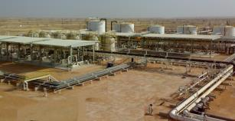
  APLICACIONES RECUPERACION MEJORADA
Campo MARMUL (Oman)
Aplicación de agua mejorada (polímeros), la planta actual esta diseñada para afectar 19 pozos inyectores.
La masificación de la inyección de polímero, tendrá un costo de 1Billón de dólares.
4.0 kilometer pipeline for gross liquids
1.1 kilometer pipeline for produced water
Separator for 30,000 m3/d of liquid and gas
Free water knock out tank for inlet flow of 50,000 cm/d
3 Water Booster pumps each of capacity 22,000 cm/d

Slide 26
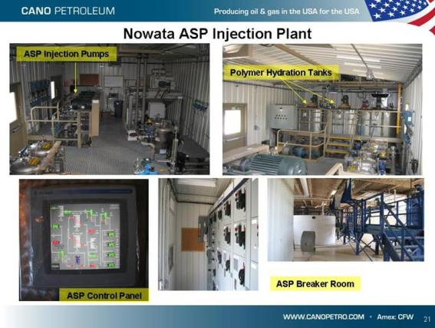
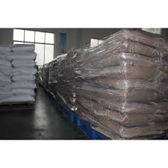
  APLICACIONES RECUPERACION MEJORADA

Slide 27
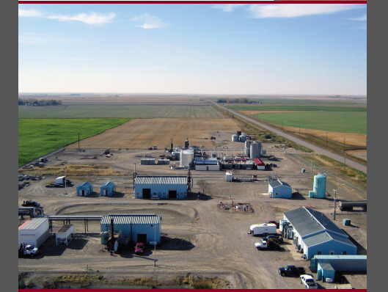
  APLICACIONES RECUPERACION MEJORADA
Planta para aplicación de Álcali-Surfactante-Polímero ASP en Alberta - Canadá
Small Amounts of the Right Chemicals Can Make a Big Difference
by Marc Charest, M.Sc., P.Geol., Senior Exploration Analyst

Slide 28
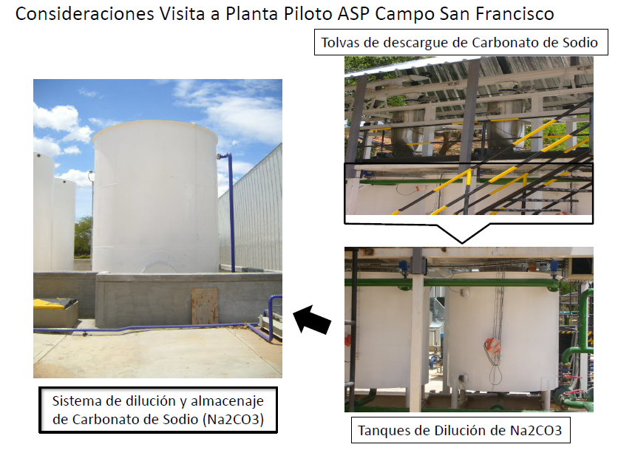
  APLICACIONES RECUPERACION MEJORADA
Planta para aplicación de Álcali-Surfactante-Polímero ASP en Campo San Francisco

Slide 29
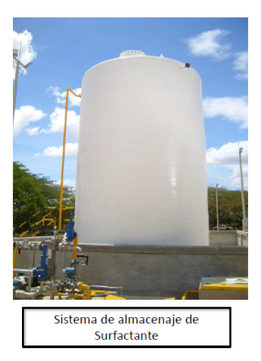
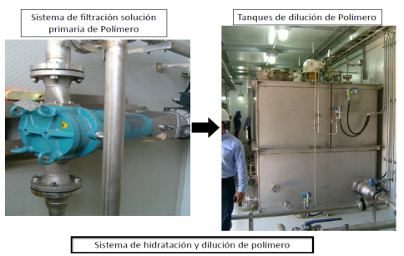
  APLICACIONES RECUPERACION MEJORADA
Planta para aplicación de Álcali-Surfactante-Polímero ASP en Campo San Francisco

Slide 30
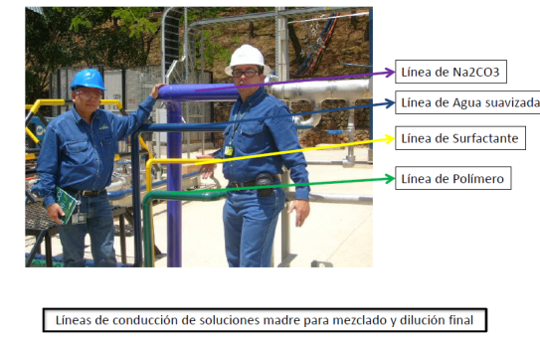
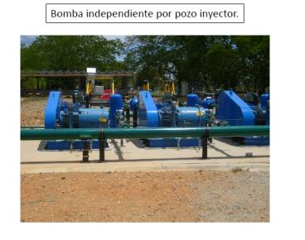
  APLICACIONES RECUPERACION MEJORADA
Planta para aplicación de Álcali-Surfactante-Polímero ASP en Campo San Francisco

Slide 31

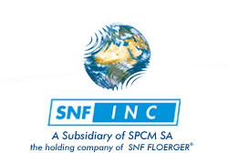
  EL FUTURO DEL EOR – Qco SERA VERDE
Ecopam™
The new Ecopam system from SNF, mobile system that delivers anionic and cationic polymer hydrated solution…– anywhere, any place.
SNF’s mission is to develop, produce and market polymers for industrial applications, and remain committed to developing innovative and safe technology solutions that deliver environmental sustainability, bringing value and confidence to our customers, employees, shareholders, communities and our business.
SNF’s environmental policy has always been at the core of its strategy and is based on commitments to clear objectives.

